Slide 1
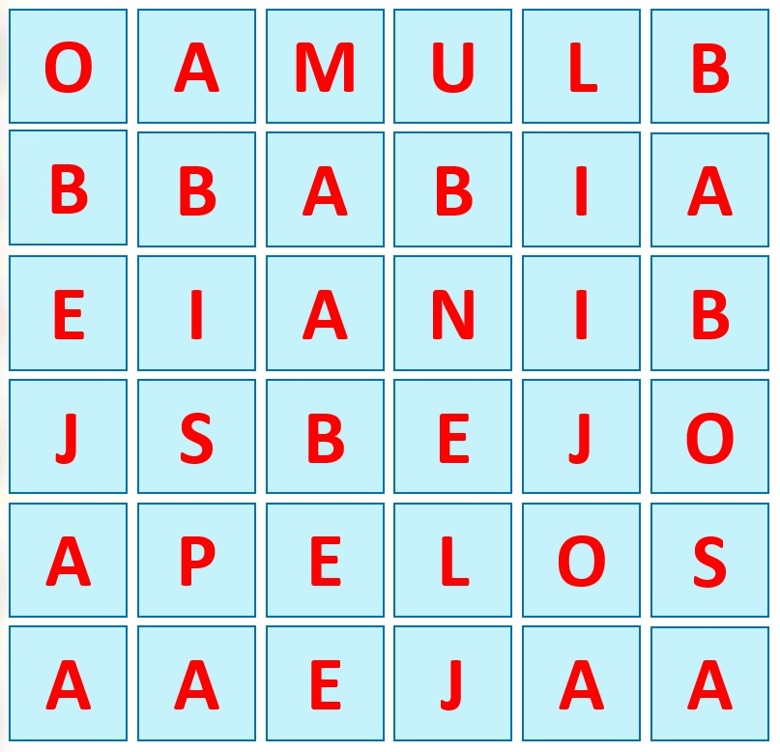
F – H - CH
Elaborado por: maestro Blas

Slide 2
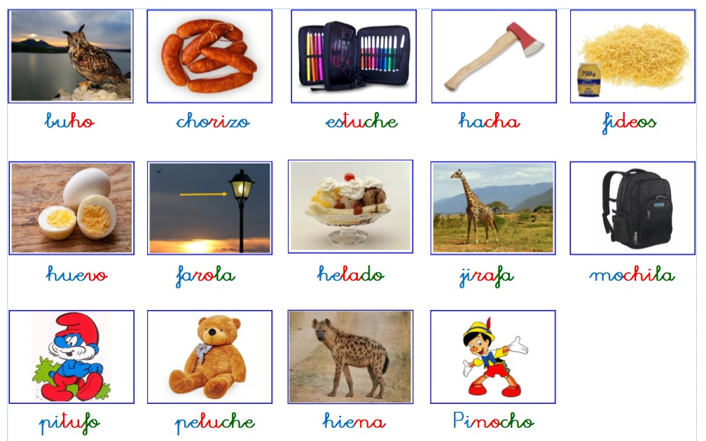
Estas son todas las palabras que aparecerán en la SOPA DE LETRAS y que tendrás que buscar.

Slide 4
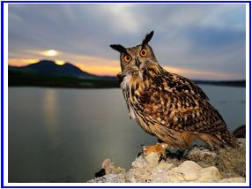
1
F - H- CH
J
I
C
U
L
E
B
V
E
S
U
LL
E
T
B
N
I
O
C
E
B
U
H
O
A
Y
A
D
A
S
A
V
A
J
A
I

Slide 5
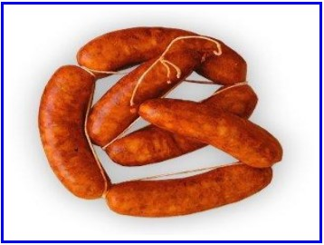
2
F - H- CH
J
I
C
U
L
E
B
V
R
I
Z
O
E
T
B
N
I
S
C
CH
O
U
LL
A
A
Y
A
D
A
S
CH
O
R
I
Z
O

Slide 6
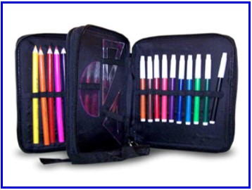
3
F - H- CH
E
I
C
U
L
E
S
V
E
S
U
S
T
T
B
N
I
T
U
E
O
U
LL
O
CH
Y
A
D
A
CH
E
V
A
J
A
I

Slide 7
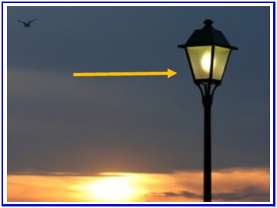
4
F - H- CH
J
I
C
U
F
E
B
V
E
S
A
LL
E
CH
B
N
R
O
C
E
O
U
O
A
F
A
R
A
L
S
A
V
A
J
A
I

Slide 8
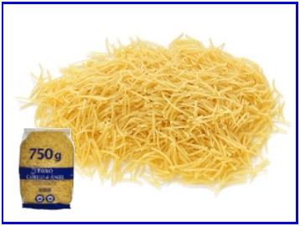
5
F - H- CH
J
I
C
U
L
E
F
I
D
E
O
S
E
T
B
N
I
O
C
E
O
U
LL
A
A
Y
A
D
A
S
F
I
D
E
A
S

Slide 9
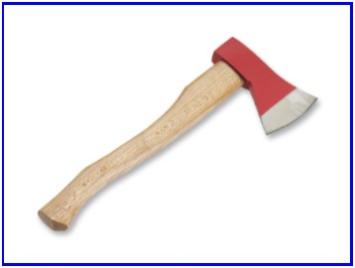
6
F - H- CH
J
I
C
U
L
E
B
V
E
S
U
LL
H
A
CH
A
I
O
C
E
O
U
LL
A
A
Y
A
D
A
S
A
V
CH
A
C
A

Slide 10
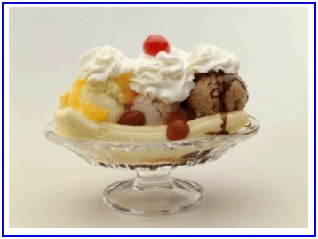
7
F - H- CH
J
I
C
U
L
H
B
V
E
S
U
E
E
T
B
N
I
L
H
E
L
A
D
O
A
Y
A
D
A
D
A
V
A
J
A
O

Slide 11
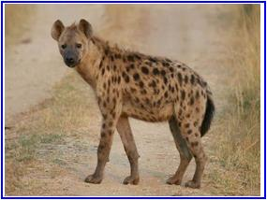
8
F - H- CH
Z
I
C
U
H
E
B
V
E
S
I
LL
E
T
B
N
E
O
F
H
I
U
N
A
A
Y
A
D
A
S
A
J
A
J
A
I

Slide 12
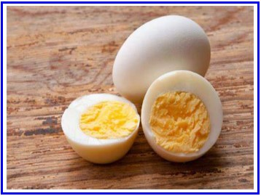
9
F - H- CH
J
I
C
U
L
U
B
V
E
S
U
E
E
T
Z
N
I
V
C
E
O
U
LL
O
A
Y
A
Ñ
A
S
H
U
E
V
O
I

Slide 13
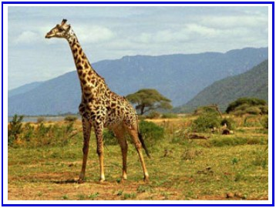
10
F - H- CH
CH
I
J
U
L
E
B
V
I
S
U
LL
J
I
R
A
F
O
C
E
A
U
LL
A
A
Y
F
D
A
S
A
V
A
J
U
I

Slide 14
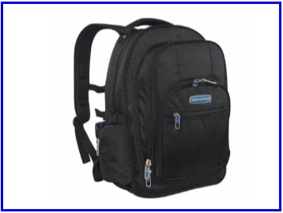
11
F - H- CH
J
I
C
U
L
E
M
O
CH
I
L
A
O
T
B
N
I
O
CH
E
O
U
LL
A
I
RR
A
D
A
S
A
V
A
J
A
I

Slide 15
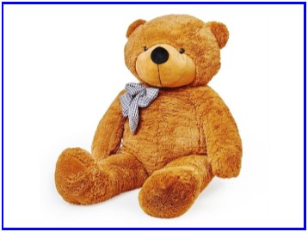
12
F - H- CH
J
I
C
U
P
E
A
V
E
S
E
LL
P
E
L
O
L
O
CH
E
O
U
U
A
A
Y
A
D
CH
S
A
V
A
J
E
I

Slide 16
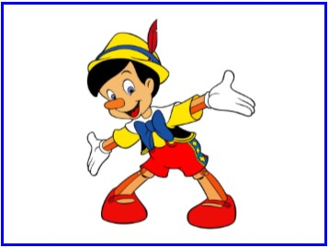
13
F - H- CH
P
I
N
U
CH
E
B
V
E
S
U
LL
E
T
B
N
I
O
C
E
O
U
LL
A
P
I
N
O
CH
O
A
V
A
J
A
I

Slide 17
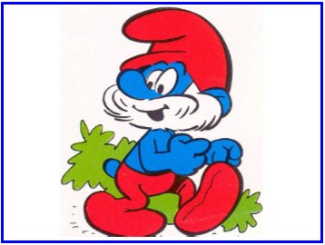
14
F - H- CH
J
I
P
U
L
E
B
CH
I
S
U
LL
E
T
T
N
I
O
P
I
U
F
O
A
A
Y
F
D
A
S
E
V
O
J
F
I

Slide 18
Muy bien
Actividad creada por el autor para el alumnado de la E.I. “EL CASTILLO”

